Slide 1


Projeto: Casa Sustentável

Slide 2
Descrição
Uma residência para uma família, que seja confortável e em alinhamento com as tendências mundiais de sustentabilidade (uso de materiais de menor impacto ambiental e economia/preservação de recursos energéticos e hídricos).

Slide 3
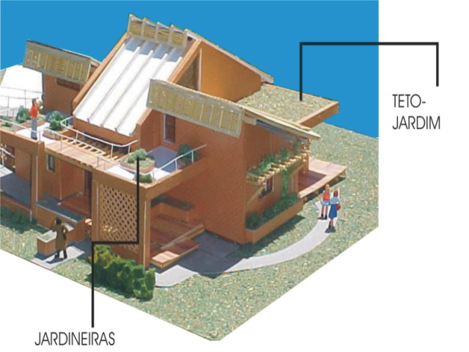
Objetivos do projeto
Projetar, construir e entregar em 1 ano uma residência com itens de sustentabilidade e que seja certificada por organização com credibilidade internacional em sustentabilidade.
Exemplos:
The Leadership in Energy and Environmental Design (LEED) Green Building Rating System, developed by the U.S. Green Building Council (USGBC)
BREEAM (BRE Environmental Assessment Method)
HQE (Haute Qualité Environnementale)

Slide 4
Principais entregas do projeto
Relatório de EVTEL
Residência com habite-se
Documentação do Projeto Executivo e ART
Manual de uso da residência
Certificado de sustentabilidade da residência

Slide 5
Estratégia de Condução do projeto
Contratação de parceiros nas etapas macro:
  - Projeto Arquitetônico
  - Projeto de fundações
  - Projeto estrutural
  - Instalações
Parceria com consultoria e certificadora de sustentabilidade residencial

Slide 6
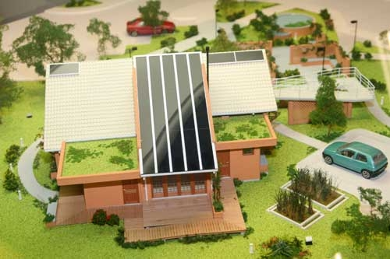
Partes interessadas (stakeholders)
Cliente (futuro morador)
Esposa e filhos do cliente
Prefeitura Municipal
Órgão(s) Ambientais
Gerente do projeto
Equipe de Projeto
Alta administração da empresa
Fornecedores e parceiros
Vizinhança da residência

Slide 7
Restrições
Terreno do cliente – zona sul de Porto Alegre
Preservação da mata nativa
Prazo de entrega do projeto (habite-se): 12 meses
Orçamento de R$ 900.000,00
Restrição do índice legal de ocupação do terreno

Slide 8
Premissas
Empresa certificadora de sustentabilidade no RS
Terreno do cliente desocupado para início das obras
Aprovação municipal do projeto em 30 dias
Fluxo de caixa conforme cronograma
Certificação da residência em até 90 dias

Slide 9
Riscos
Condição climática desfavorável: índice pluviométrico acima da média histórica de POA
Não ter empresa certificadora no RS
Não obter certificação de sustentabilidade
Indisponibilidade de equipamentos e materiais exigidos para uma residência sustentável

Slide 10

Projetos Inter-relacionados
Projeto de certificação como construtora capacitada em SUSTENTABILIDADE

Slide 11
Orçamento Previsto
R$ 900.000,00
Organização do Projeto
Atividade | Responsável
Gerente do Projeto | Cássio Ferreira
Projeto Arquitetônico | Projetos & Desing Ltda / Porto Alegre
Paisagismo / Inspeção paisagística | Canto Verde ME / Pareci Novo
Preparação do Terreno | Estasolo LTDA / Porto Alegre
Instalações Elétricas | Eletroinstal LTDA / Porto Alegre
Instalações Hidráulicas | Eletroinstal LTDA / Porto Alegre
Consultoria e Certificação em Sustentabilidade | A definir
Obras civis / Instalações Equip. de Sustentabilidade | TCCFAM Engenharia LTDA

Slide 12
Fora do Escopo do Projeto
Móveis
Decoração
Utensílios

